Slide 1
Analyse des Caractéristiques et des Prix des Ordinateurs Portables
Ce dataset regroupe des informations détaillées sur différents modèles d'ordinateurs portables provenant de plusieurs fabricants.

Slide 2
Colonnes Principales
Marque (ex: Apple, HP)
Taille de l'écran (en pouces)
RAM (en Go)
Système d'exploitation (Windows, macOS, etc.)
Poids (en kg)
Prix (en euros)
Processeur, GPU, Type de stockage, etc.
Objectif de l'analyse : Comprendre les facteurs influençant le prix des ordinateurs portables en analysant leurs caractéristiques techniques.

Slide 3
Présentation du Dataset
Ce dataset contient des informations détaillées sur plusieurs modèles d'ordinateurs portables.
Les colonnes incluent des caractéristiques telles que la marque, le type, la taille de l'écran, la RAM, le poids, les prix, etc.
L'objectif de cette analyse est de comprendre les relations entre différentes caractéristiques des ordinateurs et leurs prix.

Slide 4
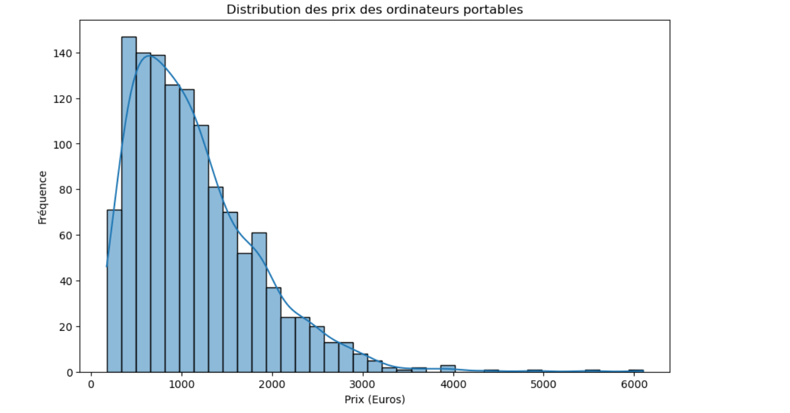
Distribution des Prix des Ordinateurs
Histogramme de la distribution des prix
Notes:
Ce graphique montre la répartition des prix des ordinateurs portables.
On remarque que la majorité des ordinateurs se situent dans une gamme de prix entre 500 et 1500 euros.
La courbe KDE (Kernel Density Estimate) montre une distribution continue des prix.
Ce graphique permet de mieux comprendre la gamme de prix la plus fréquente dans le dataset.

Slide 5
Distribution des Prix des Ordinateurs
Ce graphique montre la répartition des prix des ordinateurs portables.
On remarque que la majorité des ordinateurs se situent dans une gamme de prix entre 500 et 1500 euros.
La courbe KDE (Kernel Density Estimate) montre une distribution continue des prix.
Ce graphique permet de mieux comprendre la gamme de prix la plus fréquente dans le dataset.

Slide 6
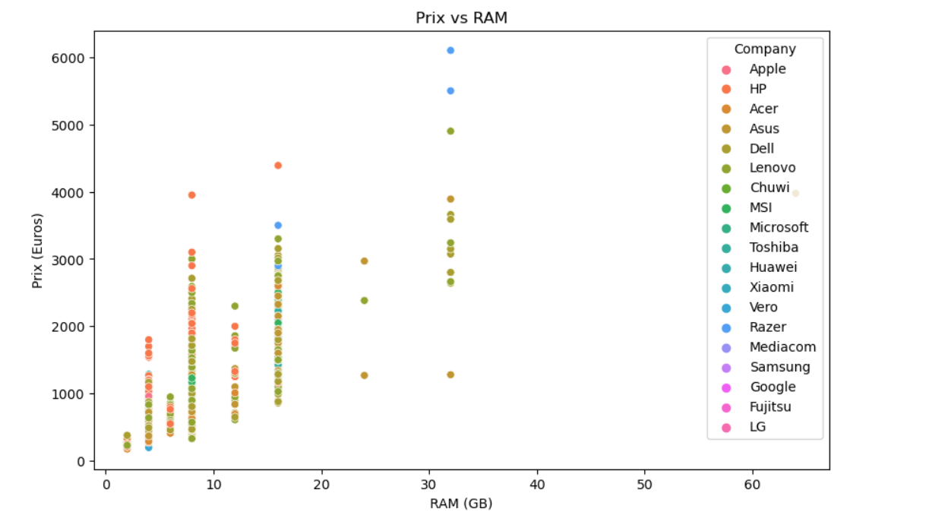
Relation entre RAM et Prix
Scatter plot (Prix vs RAM)
Notes:
Ce graphique illustre la relation entre la taille de la RAM et le prix des ordinateurs.
On observe que les ordinateurs avec plus de RAM tendent à être plus chers, bien que certaines exceptions existent.
Les points sont colorés par fabricant, ce qui permet de voir les tendances spécifiques à certaines marques.

Slide 7
Relation entre RAM et Prix
Ce graphique illustre la relation entre la taille de la RAM et le prix des ordinateurs.
On observe que les ordinateurs avec plus de RAM tendent à être plus chers, bien que certaines exceptions existent.
Les points sont colorés par fabricant, ce qui permet de voir les tendances spécifiques à certaines marques.

Slide 8
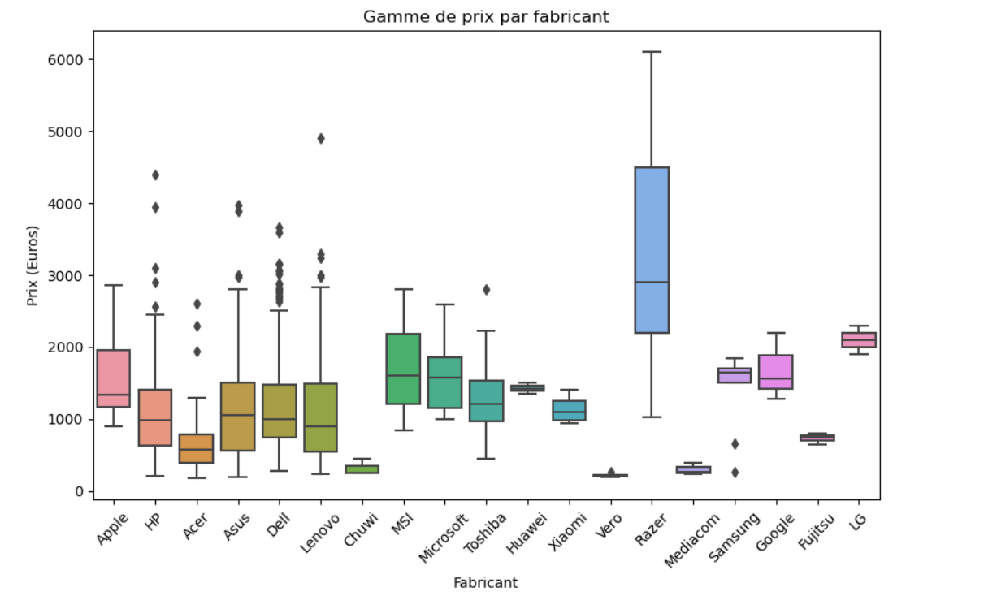
Comparaison des Prix par Fabricant
Boxplot des prix par entreprise
Notes:
Ce boxplot compare la répartition des prix en fonction du fabricant.
Apple présente une gamme de prix plus élevée par rapport aux autres marques, tandis que des fabricants comme HP ou Dell couvrent une gamme de prix plus étendue.
Le boxplot permet de visualiser la médiane, les quartiles, et les valeurs aberrantes, fournissant un aperçu des variations de prix entre les fabricants.

Slide 9
Comparaison des Prix par Fabricant
Ce boxplot compare la répartition des prix en fonction du fabricant.
Apple présente une gamme de prix plus élevée par rapport aux autres marques, tandis que des fabricants comme HP ou Dell couvrent une gamme de prix plus étendue.
Le boxplot permet de visualiser la médiane, les quartiles, et les valeurs aberrantes, fournissant un aperçu des variations de prix entre les fabricants.

Slide 10
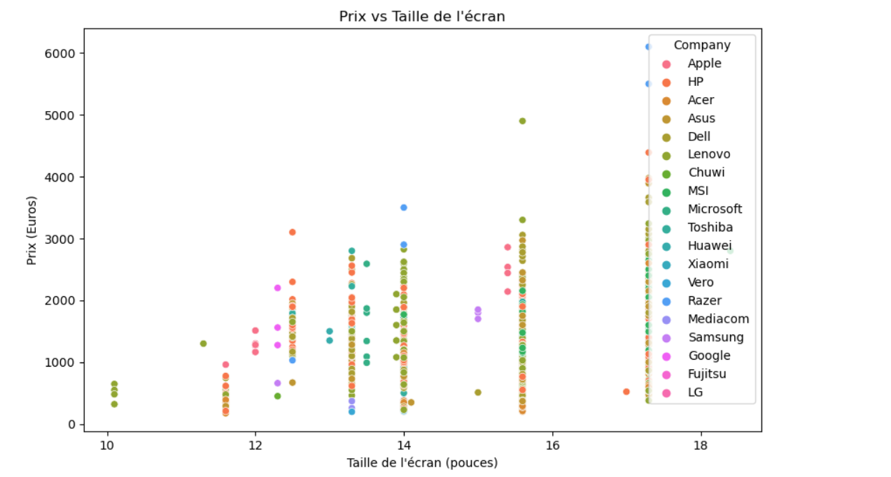
Relation entre la Taille de l'Écran et le Prix
Scatter plot (Prix vs Taille de l'écran)

Slide 11
Relation entre la Taille de l'Écran et le Prix
Ce graphique montre la relation entre la taille de l'écran (en pouces) et le prix des ordinateurs portables.
Bien que certaines corrélations puissent être observées (les ordinateurs avec des écrans plus grands sont généralement plus chers), il existe une certaine variabilité.
Les fabricants sont représentés par des couleurs différentes, ce qui montre que la taille de l'écran n’est pas le seul facteur influençant le prix.

Slide 12
Conclusion
Le dataset révèle des tendances intéressantes concernant les prix des ordinateurs portables en fonction de plusieurs caractéristiques.
L'analyse visuelle a permis d'identifier des corrélations entre la taille de la RAM, la taille de l'écran, et les prix.
Chaque fabricant a une gamme de prix distincte, ce qui montre l'importance des marques dans la stratégie de prix.

